Slide 1
Панас Мирний
(1849-1920)

Slide 2
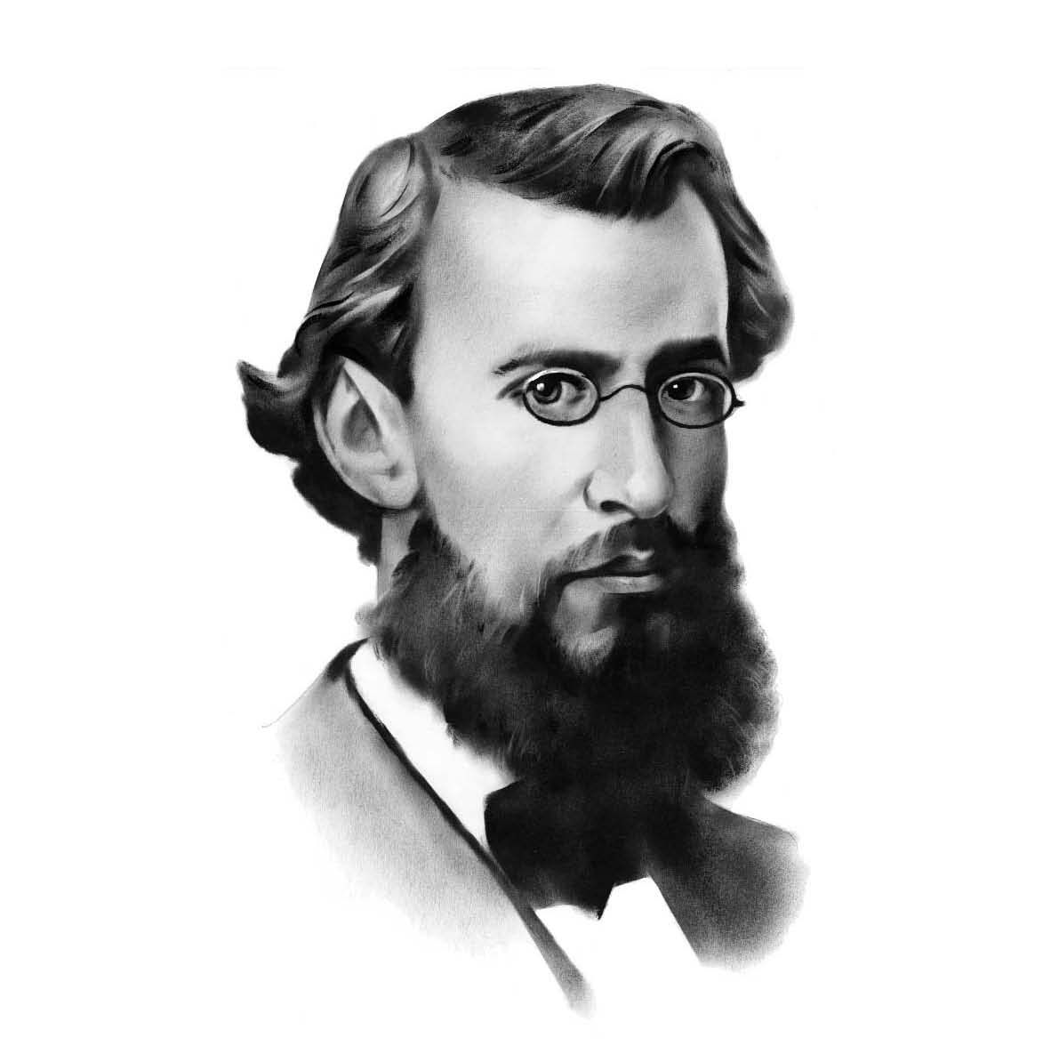
Народився Панас Мирний (Афанасій Якович Рудченко) 13 травня 1849 року в Миргороді у родині дрібного чиновника.

Slide 3
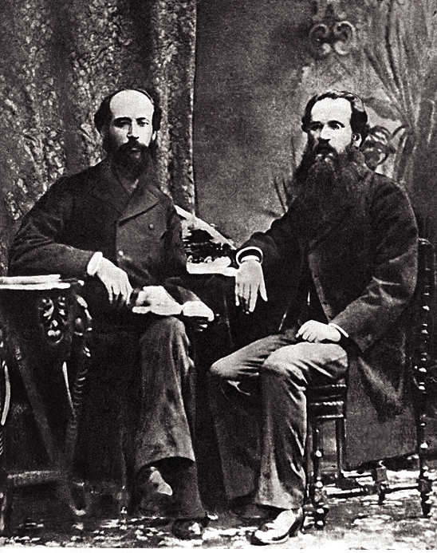
Окрім Панаса в родині було ще четверо дітей - сестра Олександра, брати - Іван, Лука та Юрій. Найбільше малий Фоньок (як називали його у родині) любив свого старшого брата Івана. З яким разом вони і прославили свою родину.
Панас Мирний (праворуч) та Іван Білик (ліворуч).
1881 рік.

Slide 4
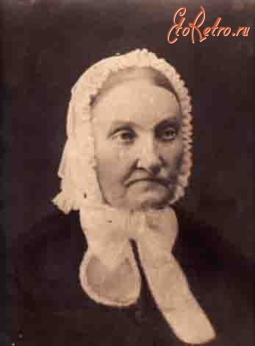
Сім'я Рудченків жила головним чином із мізерного заробітку батька. Особливі стосунки у письменника були з матір'ю - Тетяною Іванівною, яка була тихою, лагідною жінкою. Відомо, що вона вміла майстерно розповідати, знала безліч прислів'їв і приказок. Можливо, саме від неї обидва брати успадкували літературне обдарування.

Slide 5
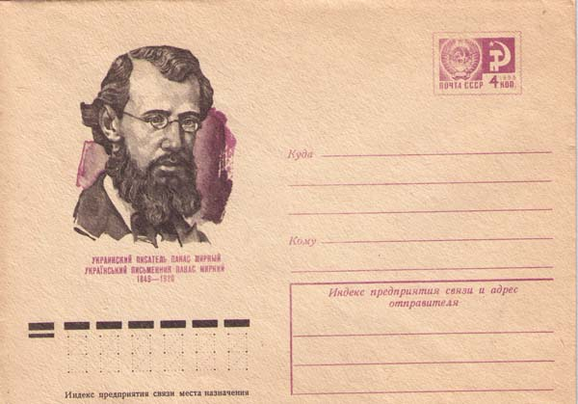
З дитячих років Панас Мирний відрізнявся мовчазністю, замкненістю, не переносив сварки. За словами сестри : "був дуже мирним". Можливо, саме через цю рису свого характеру Афанасій Рудченко взяв собі цей псевдонім.
Зображення Панаса Мирного на конверті СРСР

Slide 6
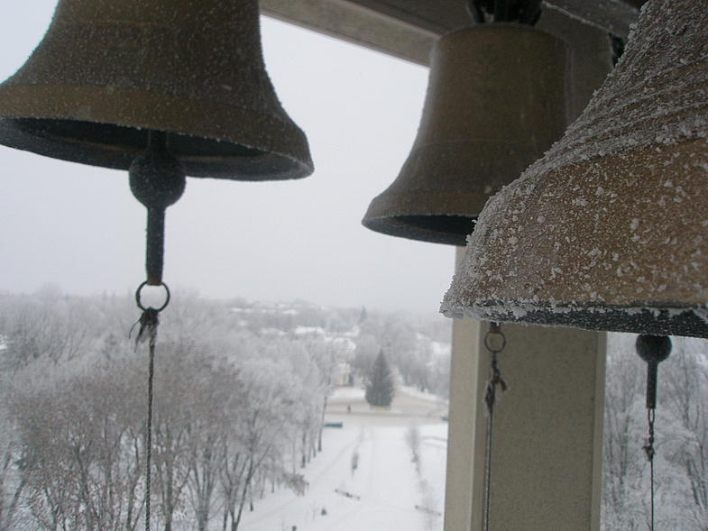
Панас Мирний спочатку вчився у Миргородському приходському училищі, а з переїздом батьків до міста Гадяча поступив у 1858 році до повітового гадяцького училища, яке й закінчив у 1862 році. На цьому офіційна освіта майбутнього письменника закінчилася.

Slide 7


З 14 років почав працювати. Він встуає до гадяцького повітового суду на посаду канцеляриста. Від того часу і майже до кінця життя був службовцем. Хоч весь час не припиняв захоплюватись літературою і не полишав мрії доносити до людей свої думки у вигляді книг.

Slide 8
На перший погляд, незрозуміло, як могла людина, котра глибоко вболівала за долю свого народу, водночас бути і високим чиновником Російської імперії. Але, в жорстоких умовах Російської імперії справжнім патріотам важко було говорити правду про життя українського народу. Окрім того, діяв відомий Валуєвський циркуляр про заборону українського друкованого слова.

Slide 9
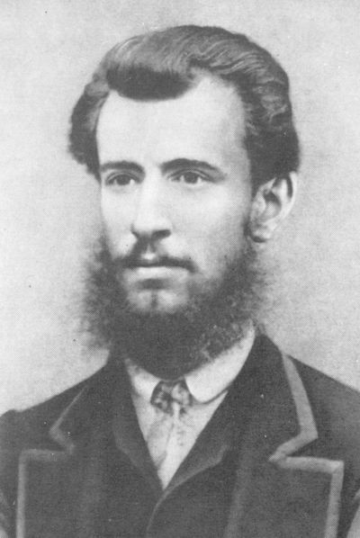
За таких умов важко було сподіватися прожити на літературний заробіток. Тому Панасу Мирному доводилось служити в казенній палаті і служити
сумлінно, щоб не викликати
підозри в начальства.
Як свідчать щоденникові
записи, таке життя дуже
пригнічувало молодого
письменника.

Slide 10

Панас читає все, що можна дістати в Миргороді, в першу чергу - російських письменників. Особливо захоплюється поезією Лєрмонтова, перекладає українською Пушкіна, Фета, Плєщєєва, Гейне.

Slide 11
Пише Панас Мирний багато, але друкується рідко: то у Львові, то в Женеві. Панас завжди просив не розкривати його справжнього імені , не рекламувати і не прославляти його. Він багато працює і як чиновник Панас Рудченко, звертає до себе увагу керівництва компетентністю та старанністю. Багаторічна сумлінна праця Панаса Яковича була відзначена орденами Стаіслава II та III ступеню, Анни II ступеню, Володимира IV ступеню.

Slide 12
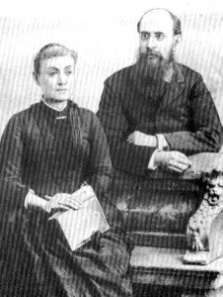
Чесний та порядний в усьому, Панас Мирний таким був і в сімейному житті. Справжнє кохання прийшло до нього на 40-му році життя. Його обраницею стала викладачка музики Полтавського інституту благородних дівчат Олександра Шейдеман. Її освіченість в поєднанні з молодістю та красивими голубими очима з першої зустрічі підкорили серце Мирного. І хоч Олександра на той момент була не вільна. Проте, любов була такою сильною, щирою, що Олександра не встояла і відмовила молодому багатому лікарю, віддавши своє серце вже неюному Панасу Мирному.

Slide 13
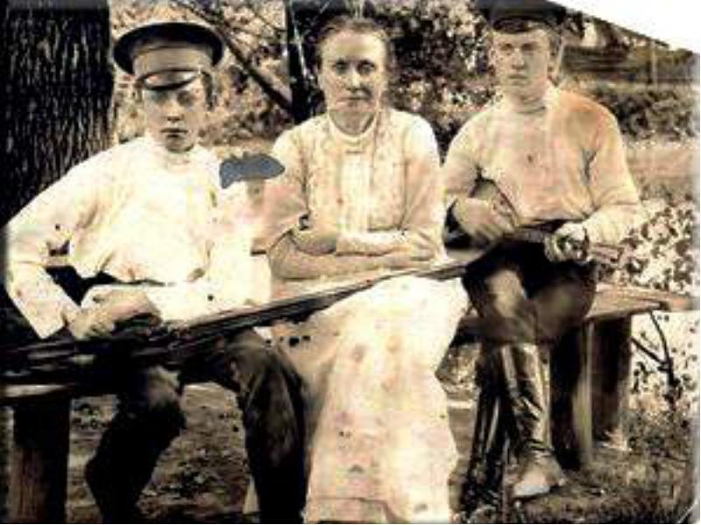
Одруження стало ще одним випробуванням для доброго серця письменника. Олександра була порядною дружиною та гарною матір'ю, проте другом чи однодумцем не стала. А головною бідою була серйозна хвороба дружини, що супроводжувалась істериками та припадками. Після народження другого сина навіть виникла загроза летального випадку. Мирний відвіз дружину на лікування до Харкова. А сам записував у щоденник свої хвилювання.

Slide 14
Багато часу Панас Мирний приділяє суспільному життю. Він гостро реагує а всі політичні події, бере участь у суспільному, культурному житті: він член редколегії літературних альманахів, комісій з відзначення ювілеїв Котляревського, Шевченка. Продовжує багато писати.

Slide 15
Соціальні катаклізми початку XX ст. Панас Мирний глибоко переживає. Війну він сприймає як одну з "протиприродних вигадок людства". Вона забирає життя його літературно талановитого сина Віктора. Під час Жовтневої революції гине другий син письменника - Леонід. Панас Мирний до останніх днів життя продовжує ходити на службу, спостерігає за ходом подій.

Slide 16
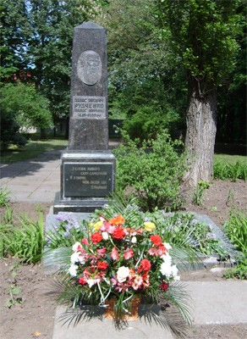
Помер Панас Якович Мирний 28 січня 1920 року в Полтаві. Там його і поховали.

Slide 17
Увічнення пам'яті
У 1925 р. в Полтаві 3-ю Кобищанську вулицю було перейменовано на вулицю Панаса Мирного. Згідно з постановою уряду Української РСР в будинку, де з 1903 року жив письменник, в 1940 році утворено літературно-меморіальний музей. У 1951 році в Полтаві було відкрито пам'ятник письменникові.

Slide 18
7 квітня 1999 році з нагоди 150-ї річниці від дня народження письменника Полтавською обласною радою засновано щорічну обласну премію імені Панаса Мирного за пропозицією Полтавського літературно-меморіального музею Панаса Мирного.

Slide 19
Премія присуджується за кращі здобутки, які утверджують гуманістичні й національні ідеали, ідеї незалежності України, духовні цінності українського народу та є вагомим внеском у національно-культурне відродження Української держави у таких номінаціях:

Slide 20
література, літературознавство;
мистецтво;
народна творчість, народні ремесла;
журналістика, публіцистика;
благодійна та громадська діяльність (без вручення грошової винагороди).
Дата вручення премії — 13 травня (щороку), у день народження Панаса Мирного.

Slide 21
Творчість

Slide 22
оповідання («Лихий попутав», автобіографічне оповідання «Ганнуся», цикл оповідань «Як ведеться, так і живеться», «Пасічник», «Яків Бородай», «Замчище», «Визвол», «Морозенко»)
Повісті («П'яниця», «Лихі люди», «Лихо давнє й согочасне», «Голодна воля», «За водою»)
романи («Хіба ревуть воли, як ясла повні?», «Повія»)
новела «Лови»
п'єса «Лимерівна»
Твори Мирного на аудіобібліотеці litplayer

Slide 23
Екранізації
за п'єсою В. Лапокниш поставив кінокартину «Лимерівна» (1954);
за однойменним романом письменника І. Кавалерідзе створив фільм «Повія» (1961).

Slide 24
